Slide 1
４
過去展望

Slide 2

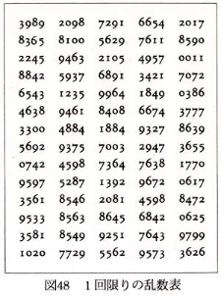
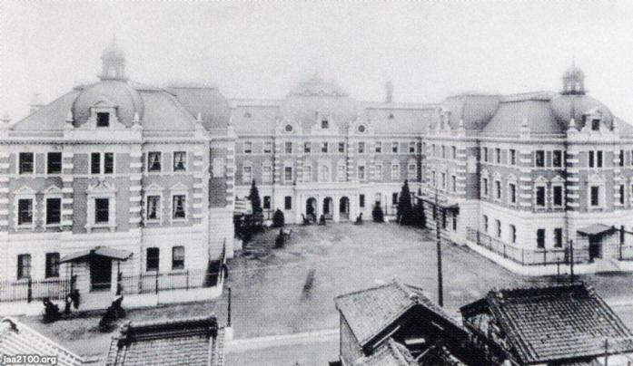
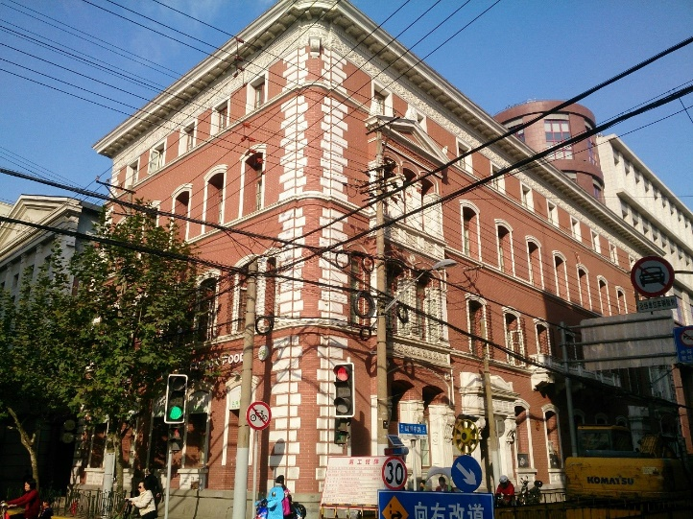
旧三井物産と暗号通信・・・実は量子暗号と方式は同じ
明治34年下半期の上海支店における電信発着数
●出電：2,683
〇来電：2,574
【暗号文】
2846 4420 3179 6052
タン 10 カイ
3Qubit
4Qubit
明治4年 長崎＝上海 海底線
【暗号文】
2846 4420 3179 6052
タン 10 カイ
日本
上海
モールス信号
暗号鍵
暗号化
復号化
同じ暗号帳
同じ乱数表
【生文】タングステン10トン購入
【生文】タングステン10トン購入
国内用 『電信秘語』 明治9年
海外用 『Private Code Mitsui Bussan Kaisha』
1902年（明治35年）三井物産本社（日本橋一丁目1番）
旧三井物産上海支店（四川中路175号）
（出典）ジャパンアーカイブズ
https://jaa2100.org/entry/detail/055138.html
（出典）上海今様
http://shanghaiimayou.blog.fc2.com/blog-entry-22.html
※参照資料：平井岳哉 2014年 『三井物産における電信利用』 https://dokkyo.repo.nii.ac.jp/?action=repository_action_common_download&item_id=263&item_no=1&attribute_id=22&file_no=1

Slide 3

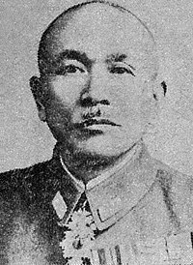
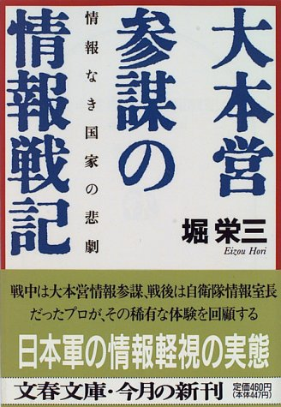

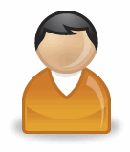

最後に・・・過去展望
坂田俊文
東海大学名誉教授
陸軍航空の父
地球観測
画像処理工学
陸軍中将 寺本熊市
日本陸軍・航空本部長
1945年8月15日
玉音放送後に自決
寺本さん
（孫）
「制空の絶対」
「技術で作る制高」
「線と点」
「戦場の選定」
「面の防空」
吉富進
JAXA
準天頂衛星一号機
宇宙デブリ
元内閣府技術参与
宇宙航空機部
航空宇宙システム室
NASDA時代、パリ駐在員事務所開設にご支援頂き寺本さんと、三井物産に感謝！
（出所：Amazon）
（出所：wikipedia）
北川社長
「軍人には軍事研究という大変な仕事があったのに、軍の中枢部の連中は、権力の椅子を欲しがって、
政治介入という玩具に夢中になりだした。」
経済産業省
宇宙産業
戦略研社長コラム
「日本初の宇宙からの帰還には三井物産パーソンの尽力が」
「大本営参謀の情報戦記 - 情報なき国家の悲劇」

Slide 4

ありがとうございました。
当レポートに掲載されているあらゆる内容は無断転載・複製を禁じます。
当レポートは信頼できると思われる情報ソースから入手した情報・データに基づき作成していますが、当社はその正確性、完全性、信頼性等を保証するものではありません。当レポートは執筆者の見解に基づき作成されたものであり、当社及び三井物産グループの統一的な見解を示すものではありません。また、当レポートのご利用により、直接的あるいは間接的な不利益・損害が発生したとしても、当社及び三井物産グループは一切責任を負いません。レポートに掲載された内容は予告なしに変更することがあります。

Slide 5
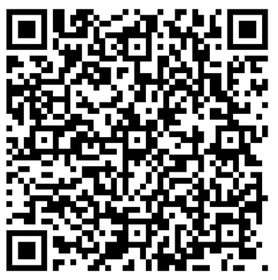

アンケートに
ご協力を
お願いします！
ポチっ！
https://forms.office.com/r/FjYE4NE0kK

Slide 6
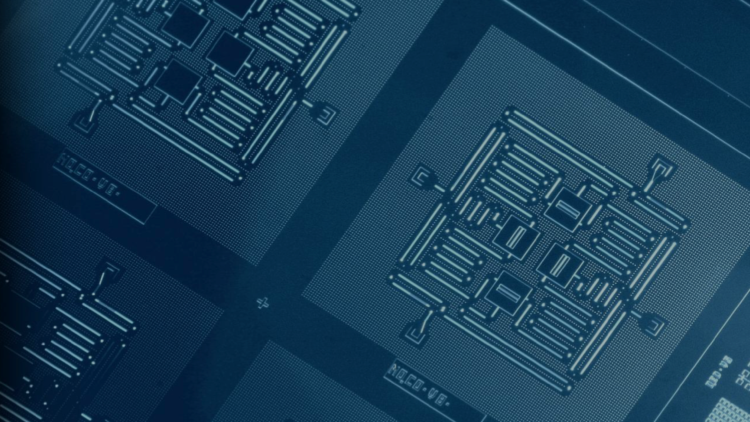
Backup Slide

Slide 7
衛星間のレーザー通信
https://sentinels.copernicus.eu/web/sentinel/home

Slide 8
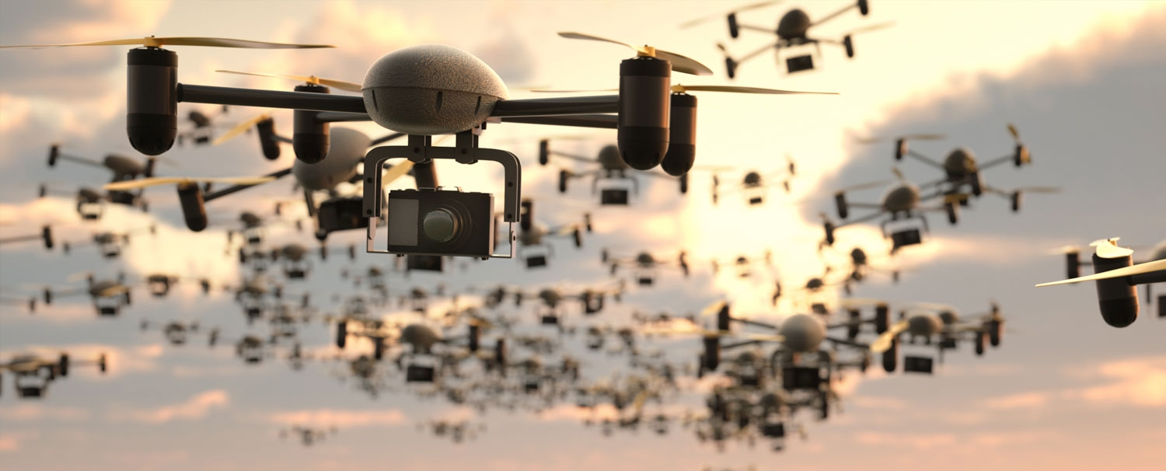
多数のドローンを自律的に制御して偵察＆攻撃
「バイオAI」 搭載コマンドドローンによる群コントロール
Notes:
「自然界の既製ロボットプラットフォーム」。シンガポールのナンヤン工科大学の研究者らは最新の論文で、昆虫をそう説明する ― それは、人間が到達した「神の領域」を表わす理想的な省略表現だ。たとえそれに興味をひかれても、嫌悪感をもようしても。もちろんこれは、創造を支配する人間の力を誇示するだけではなく、昆虫学、神経科学から人工装具工学にいたる様々な分野にとって極めて重要な研究だ。
Journal of the Royal Society Interfaceで3月30日に発表されたその論文には、昆虫の神経系を制御するシステムについて記載されており、それはロボゴキブリの類のはるか上を行く、より学術的な取り組みだ。
「筆者らの知る限り、この論文は生きている昆虫の運動を制御して、歩き方、歩幅、歩く速さをユーザーが調節できる最初の実践報告である」と要約に書かれている。
これまでにも、ゴキブリやクモに運動を促したり、進行方向を操作する実験は行われていたが、高いレベルの制御方法を使用して、前方に歩く抑え難い衝動を誘発するものであり、足が自発的に動くように誘導する「博士の異常な愛常」スタイルではなかった。この最新研究は、ある程度限定された形ながら、後者の演示に成功した。
bugbot illo1
The remote-controlled beetle takes a (carefully measured) step.
昆虫は、Mecynorhina torquataと呼ばれるハナムグリの一種で、その巨大な胴体はリード線の接続に有利だ（ショウジョウバエで試してみるといい）。チームはまず様々なタイプの動きに関わる筋肉と張力パターンを詳しく観察した。方法は、モーションキャプチャー技術および古き良き解剖による。次に、それらの筋肉に配線し、近くの（虫の上ではない）マイクロコンピュータで発生したパルス幅変調信号で刺激を与える。
この実験では前方の2肢のみに配線しているため、移動の種類は制限されているが、研究者らは、6脚類が実際に2足歩行する場合もあることを指摘している。
足の筋肉をプリセットされたリズムで刺激するプロセスは大きな成功を収め、実験結果は、昆虫の行動および解剖学分野の既知知識を発展させると共に、この技法が「昆虫・コンピュータのハイブリッドロボット」を創造する可能性を示した。
このようなキメラは、人工的に作られた同様のロボットと比べて、数々の利点を持ち、研究者らは楽しそうに列挙している ― 3Dプリントではなく昆虫の足を利用した研究や、動物自身からエネルギーの供給を受けるインプラントのハイブリッド化の研究のために予算申請書を書くペンの音が聞こえてきそうだ。たしかに薄気味悪い。しかし、同時に非常に興味深く、もう少しの努力で十分実用になる。ゴキブリに指向性マイクロフォンと追跡ユニットを装着して災害地を走り回れるようにして、閉じ込められた人間の声に向かうよう強制する研究が既に行われている。トンボに100ドルのサイバーバックパックを付けて神経系を制御できるなら、1万ドルのドローンを配備する必要はない。
そのような可能性は十分な予算を持つDARPAのような機関にとって実に魅力的であり、彼らがこの種の方法を探究するための予算を申請していることはほぼ間違いない。
ちなみに、Feng Cao、Chao Zhang、Hao Yu Choo、Hirotaka Satoらによるこの論文は、技術的知識を持たない人にも非常にわかりやすく書かれている ― 是非読んでみて、驚きを味わってほしい。

Slide 9
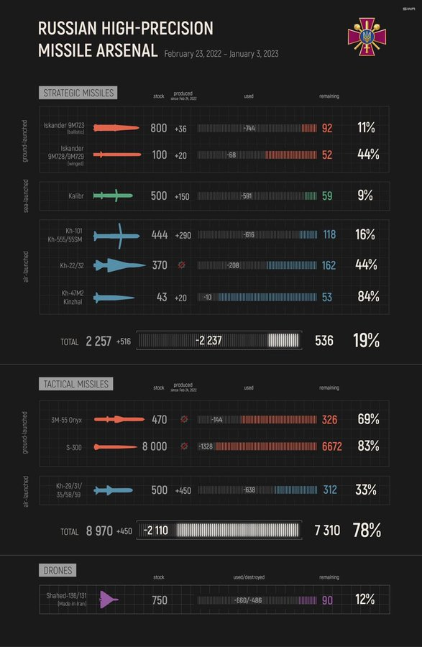
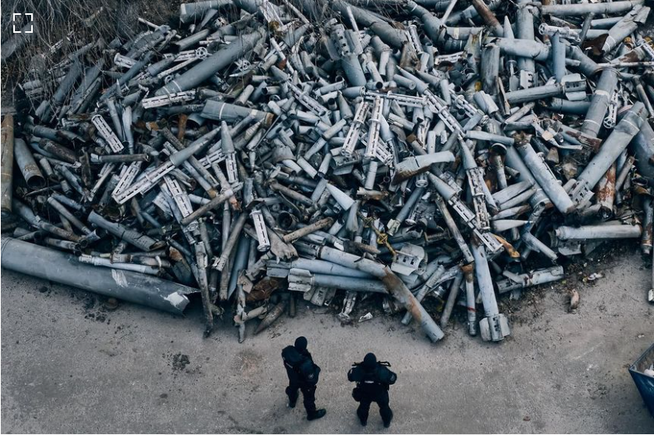
極超音速ミサイルなど大量のミサイル攻撃・・・宇宙もゴミだらけ！
https://twitter.com/oleksiireznikov/status/1611449870040109058
https://theins.ru/politika/258264
ロシアはウクライナに対して 16,000 回以上のミサイルと砲撃を実施。
ウクライナ国防省の計算によると、2022年2月23日から2023年1月3日までに、ロシア軍は約4000～５０００発のミサイルを発射。
Notes:
S-300システム用の1328対空誘導ミサイル（接触線近くの地上目標に対して使用）
744 戦術ミサイル 9M723;
638 対空ミサイル Kh-29、Kh-31、Kh-35、Kh-58、Kh-59。
616 Kh-101、Kh-555、Kh-55SM 戦略巡航ミサイル。
591口径の海上発射巡航ミサイル。
208 Kh-22/32 航空機ミサイル;
144個のオニキス対艦ミサイル。
68 巡航ミサイル 9M728/9M729;
極超音速ミサイル「ダガー」10発。

Slide 10
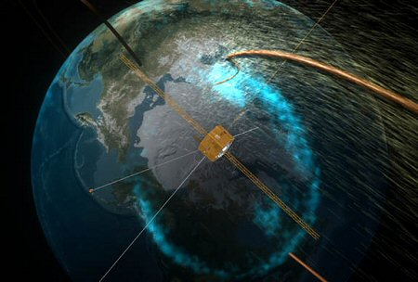
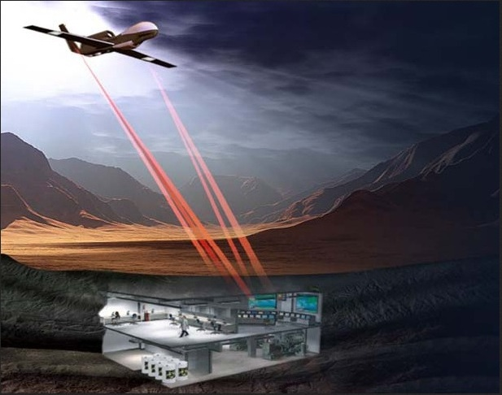
Transparent Earth：人工衛星から地球透視
地球観測
Transparent Earthでは、「地球の物理特性、化学特性、動力学特性を、地下5キロメートルまで」表示できるリアルタイム3Dマップの製作を行う。2011会計年度の予算から400万ドルを投じている。
以降の研究詳細は明らかではないが、年度内（2015年）の本格稼働を目指している。2023年も後継プロジェクト。
後継プロジェクトが動いており成功裏に進捗していると推測。
（出典）http://www.wired.com/2010/02/darpas-plan-for-world-domination-map-entire-planets-underground/
Notes:
米国防総省の国防高等研究計画庁(DARPA)が、「地球の透視(Transparent Earth)」プロジェクト(PDFファイル)を立ち上げる計画だ。「地球の物理特性、化学特性、動力学特性を、地下5キロメートルまで」表示できるリアルタイム3Dマップの製作に、2011会計年度の予算から400万ドルを投じるという。
一見すると、ぱっとしないアイディアに思える。地殻から核まで、地球の深さは5600キロメートル以上もあり、DARPAの計画は文字通り「表面を引っかく」ものにすぎないからだ。しかし、深さわずか5キロメートルといえども、地下で日々進行していることについて、現在の地質学や地球物理学はほとんど分かっていない。
人類の歴史上もっとも深く掘られた穴は、ソビエト連邦がコラ半島で行なったボーリングのものだ。ソ連は地殻を地下約12キロメートルまで掘り進めるのに19年をかけた。[コラ半島では燐灰石の採掘が行なわれたほか、ソ連時代の軍用廃棄原子炉が250基ある]
DARPAは、巨大ドリルで穴を掘るのではなく、センサー技術のイノベーションを活用することで、定期的に更新されていくような地球活動モデルを開発したいと考えている。
まずセンサーで「地表下の活動を示す自然指標」を検知する。そこに、地球物理学上の乱流や構造プレートの移動といった、地球のさまざまな自然現象を判断するための数学的アルゴリズムを利用する。
アルゴリズムの利用は、惑星の地図作成や予測科学の分野ですでに行なわれているが、これにハイテクセンサーが追加されることで、新しいデータが常に提供されるようになる。
米航空宇宙局(NASA)は、GPS信号を使って地上を観測して火山噴火の予知を行なっているが、NASAのプロジェクトはそれよりはるかに進化したものになる。地下までを含めたグローバルな3Dモデルであり、リアルタイムで更新していくものになるのだ。
こうして得られる情報は地震予知、噴火予測などにとって有用なものだが、同ツールは軍事目的にも利用されるのではないかと、ある匿名の地球科学者は推測している。「このプログラムの本当の目的はおそらく、埋設された手強い地下施設(UGF)を探しだし、狙いを定め、破壊することにある」
DARPAによると2015年までに、この新しい3Dモデルを米陸軍、米空軍、特殊作戦の部隊、情報機関が利用可能になるという。

Slide 11
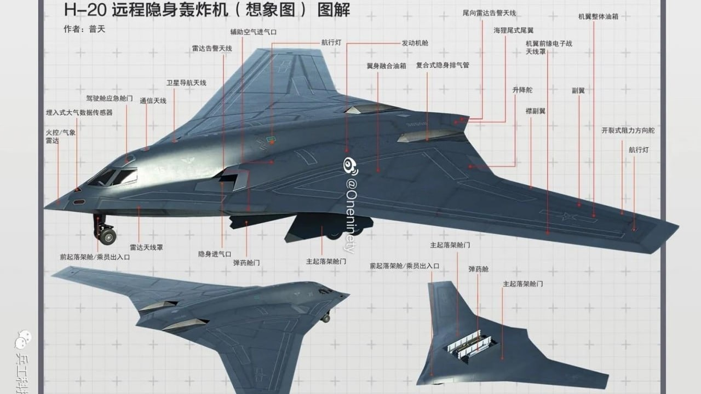
https://www.sandboxx.us/blog/h-20-what-we-know-about-chinas-stealth-bomber/

Slide 12
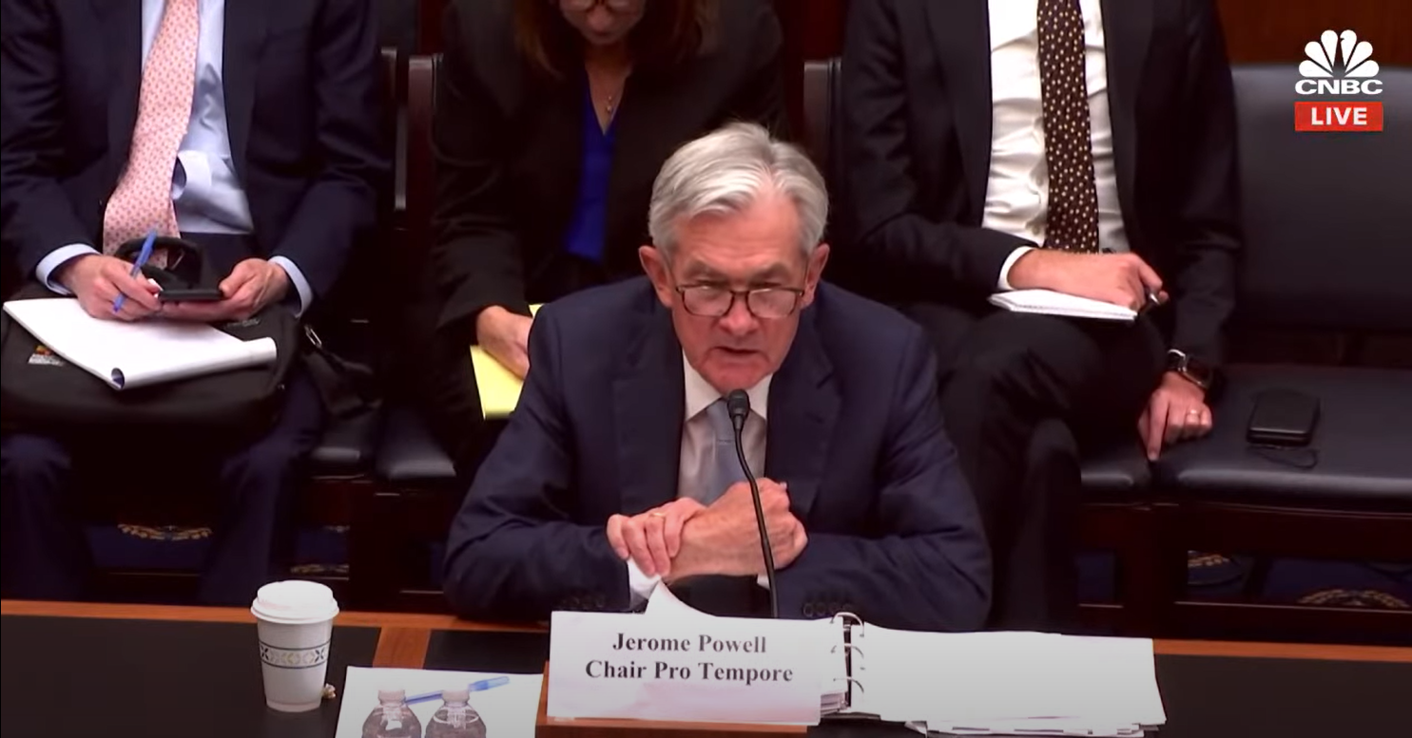
ドル基軸通貨体制から複数基軸通貨体制へ
Fed Chief Jerome Powell says it’s possible to have more than one reserve currency in the world.
https://www.youtube.com/watch?v=r38K7xoBLVU
基軸通貨は複数あっても良いと言っている。
Rep. Carolyn Maloneyが、ロシアと中国がドルを使わなくなった場合の米国経済に与える影響を質問し、パウエル議長が回答している動画（1:03:40から1:05:30の部分を参照）

Slide 13
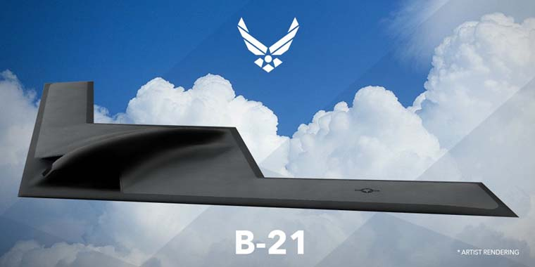
B21 Raider
出所：Northrop Grumman B-21 Raider

Slide 14
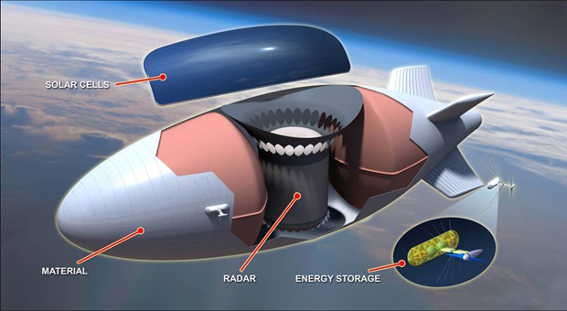
成層圏プラットフォーム
ワシントンDC上空には、UAV、ドローンからのテロ攻撃を防御する為、２基の監視飛行船（成層圏プラットフォームではない）が運用されている。シンガポールでも運用。
本格的には、成層圏に下記飛行船を滞空させて監視・観測・通信などを担任するプラットフォームが構想されている。

Slide 15
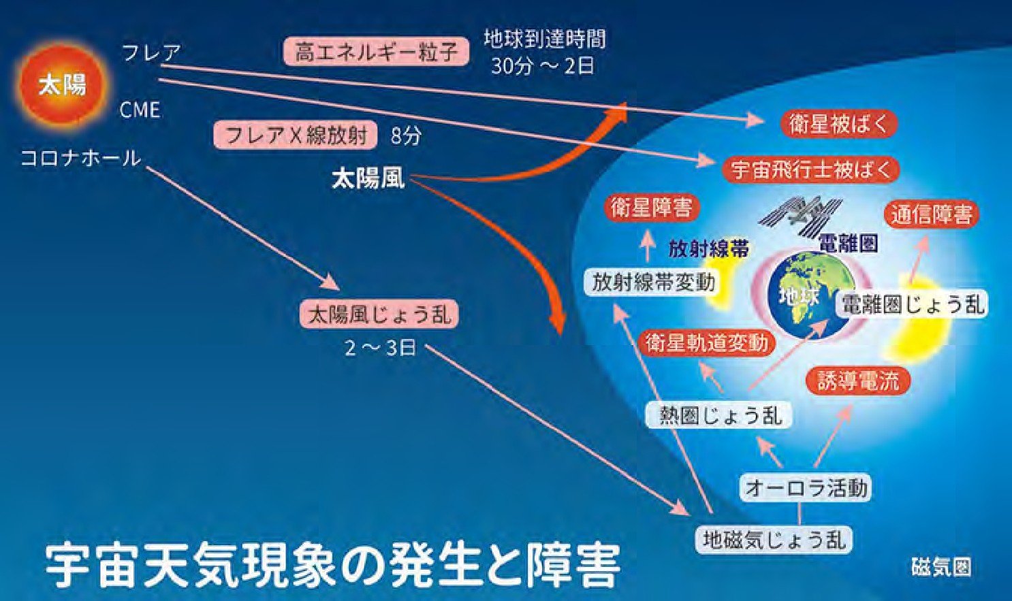
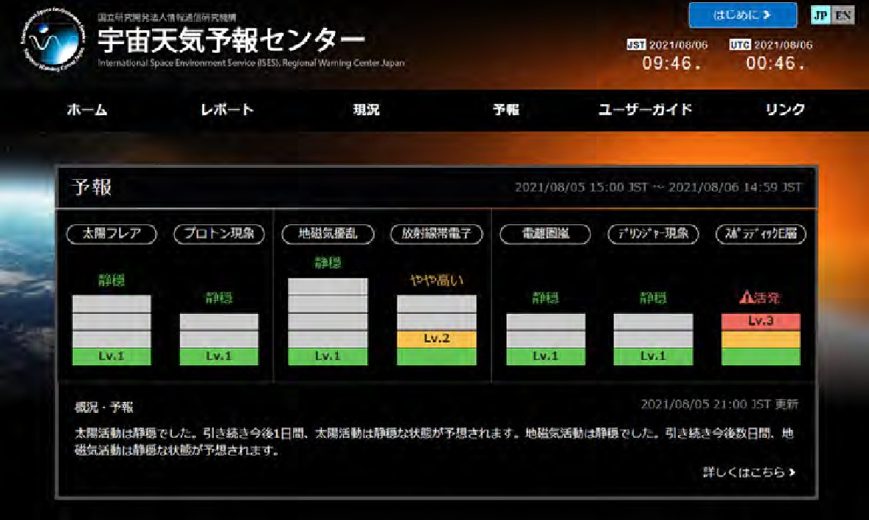
太陽フレア～自然界の超EMP
太陽活動に伴う太陽からの紫外線・X線・太陽風等の影響により、電波伝搬の異常が発生。
電波を用いた通信・放送システム等への障害に対する懸念が増大。
NICTでは、通信・放送システム等の安定的な運用を確保するために、24時間365日の有人運用体制により、電波伝搬を間断なく観測・分析し、伝搬異常の発生の把握や予測を行い、関係する無線局免許人に予報や警報を送信（宇宙天気予報）。
「宇宙天気予報の高度化の在り方に関する検討会報告書（R４年６月）」の提言を受け、NICTにおける警報の伝達項目や伝達方法等の見直しや宇宙天気予報の分析の自動化・高精度化・知能化など宇宙天気予報の高度化を推進。
総務省資料
NICTが提供している宇宙天気予報

Slide 16
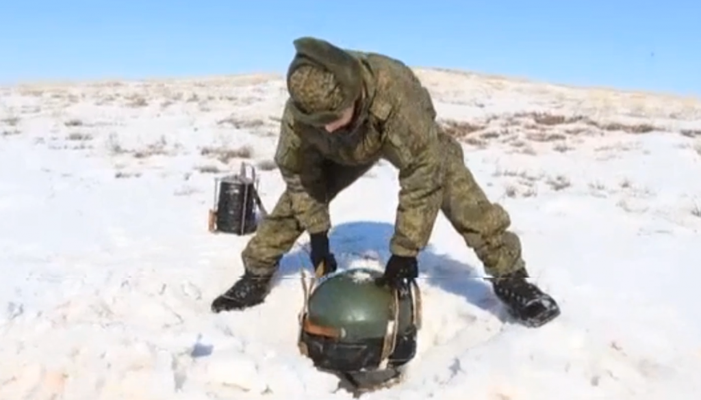
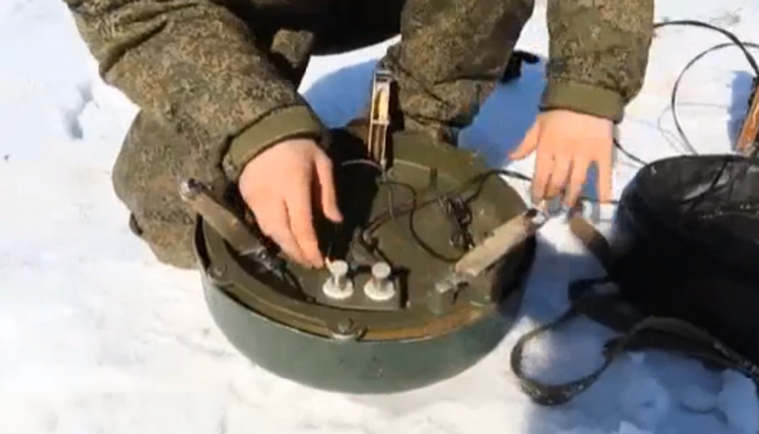
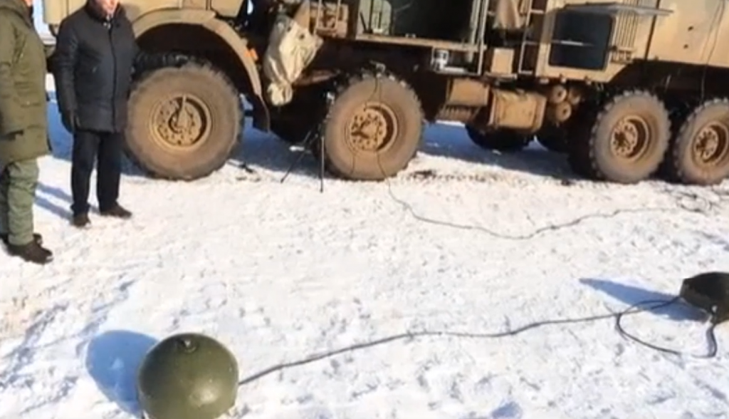
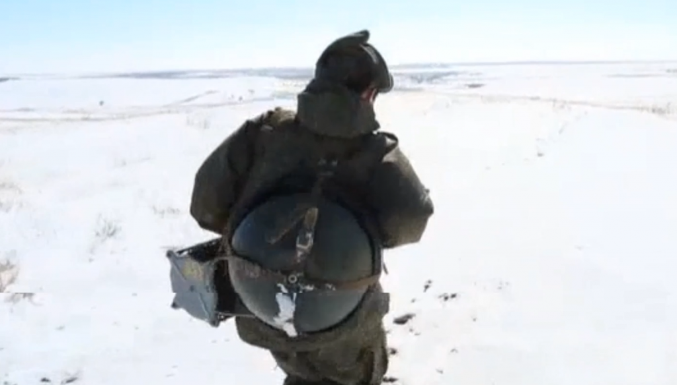
ロシア軍 「1Б76 Пенициллин」音響標定センサー
https://mil.in.ua/uk/news/vijskovi-rosiyi-otrymaly-kompleksy-penytsyllyn/

Slide 17
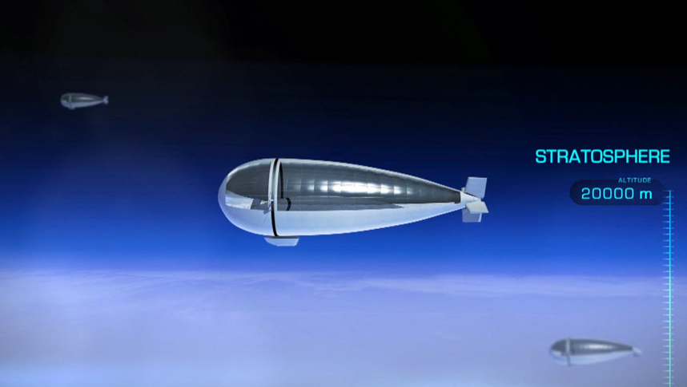
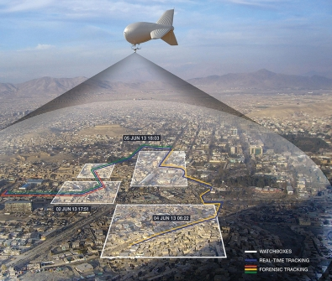
成層圏プラットフォーム
Aerostat
イラク、アフガニスタンの広大な地域で地上の動きを常時監視する目的で米国が開発した広範囲運動監視画像技術で輸出の可能性が出てきた。
最初にリオデジャネイロの2016年夏季オリンピックで空中からの保安監視に投入されそう。
ロゴステクノロジーズLogos Technologies はシメラ Simera 広範囲センサーをブラジル政府向きに開発し都市大の地域全体の空中監視に使う。
ハリス Harris は政府および民間向けに自社のCorvyusEye昼光広範囲画像システムの利用を働きかけている。同システムは米空軍のMQ-9リーパー向けに開発されたゴーゴンステアセンサーGorgon Stareを流用している。

Slide 18
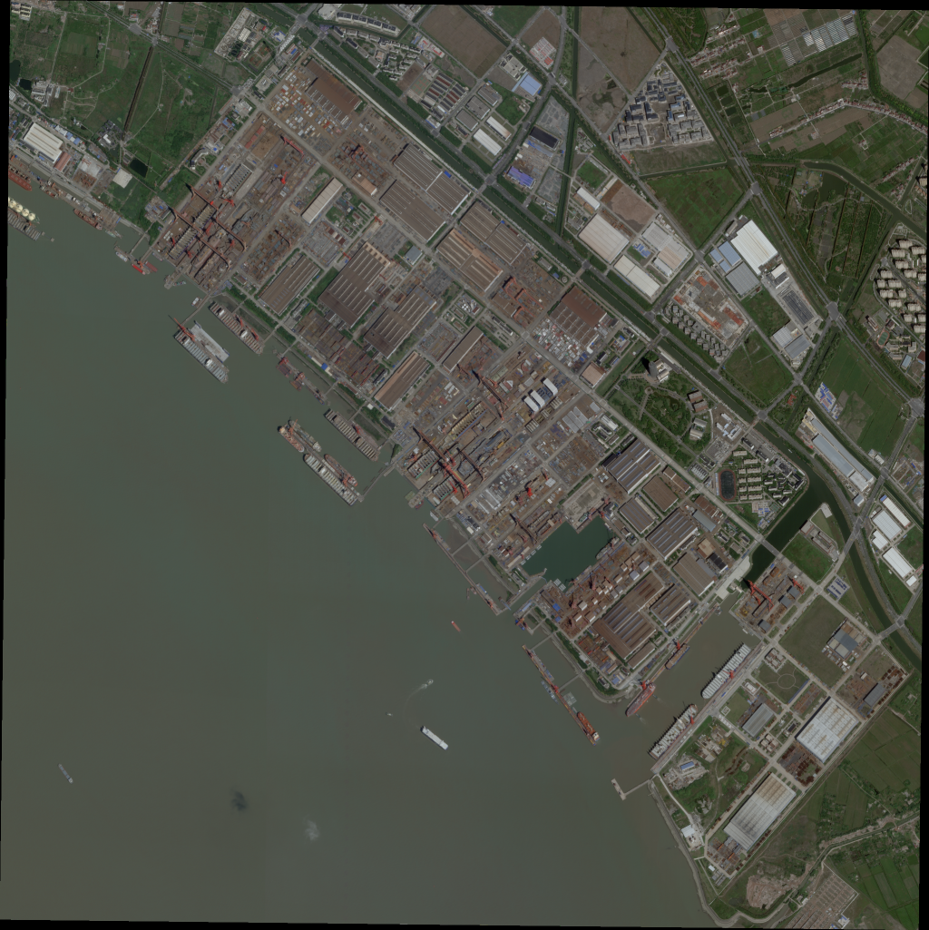
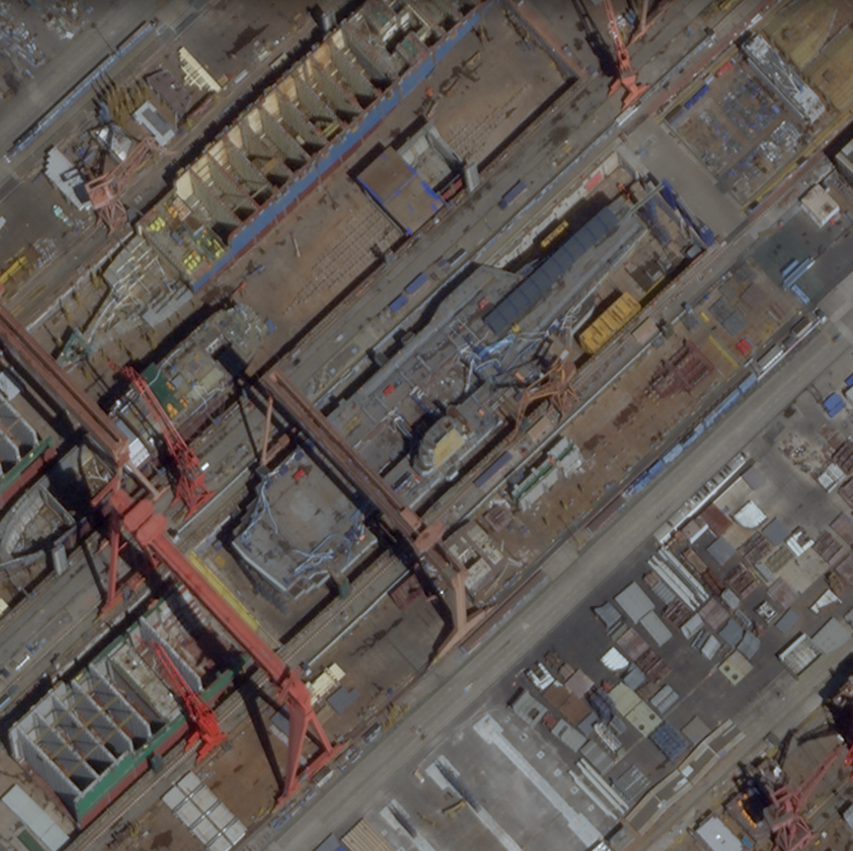

民間衛星写真で見る中国人民解放軍の
空母003建造中の映像
2021年9月30日
https://firms.modaps.eosdis.nasa.gov/map/#d:2022-05-19..2022-05-20,2022-05-19;@-342.7,7.0,3z
https://drive.google.com/file/d/1fbLq2YswJVT8i4AW9L1SZ0PzbtaFMzHz/view

Slide 19
小型衛星コンステレーションの構築に向け増加する衛星打上げを国内で実施できるよう、H3ロケットのさらなる競争力強化（複数衛星同時打上げを可能にするなど）に向けた研究開発や、打上げ高頻度化に向けた射場等運用システムの整備・改善を進めるとともに、政府による活用等を通じて民間小型ロケットの事業化を促進する。また、将来宇宙輸送システムを研究開発する。
小型衛星コンステレーションによる光通信ネットワーク等の技術について、できる限り早期に実証衛星を打ち上げることを念頭に、我が国が先行して獲得するための取組を行う。また、量子暗号技術など宇宙ネットワーク基盤技術の研究開発を進める。
通信障害などをもたらすおそれのある太陽フレア（太陽表面の爆発現象）等を予測する宇宙天気予報の高度化。
日米豪印の４か国による宇宙分野の協力を推進する。
小型衛星の開発等に参画する機会を提供する等を通じて、人材育成を推進する。
準天頂衛星システム７機体制を2023年度目処に実現するとともに、情報収集衛星等の宇宙システムを着実に整備する。
極超音速滑空弾（HGV）探知・追尾の実証に係る調査研究など、ミサイル防衛等のための小型衛星コンステレーションについて検討を進める。
宇宙状況把握システムの実運用を2023年度から開始するとともに、宇宙状況監視衛星を2026年度までに打上げるなど、宇宙状況把握の体制強化を進める。
高頻度観測が可能な我が国独自の小型のレーダー（SAR）衛星コンステレーションを2025年度までに構築すべく、関係府省による利用実証を行い、国内事業者による衛星配備を加速する。
線状降水帯等の予測精度向上に向け、大気の３次元観測機能など最新の観測技術を導入した次期静止気象衛星を、
2023年度を目途に製造に着手し、2029年度の運用開始を目指す。
温室効果ガス・水循環観測技術衛星（GOSAT-GW）の2023年度打上げを目指すとともに、世界各国によるパリ協定に基づいた気候変動対策の削減効果の確認に活用されるよう、排出量推計方法等の国際標準化に向けた取組を進める。
衛星から地上へのエネルギー伝送の実証を2025年度を目途に目指すなど、宇宙太陽光発電の実現に向けた取組を進める。

Slide 20


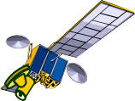
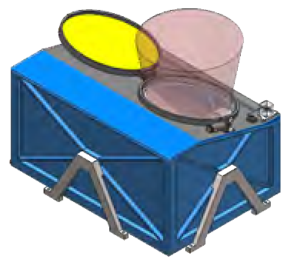
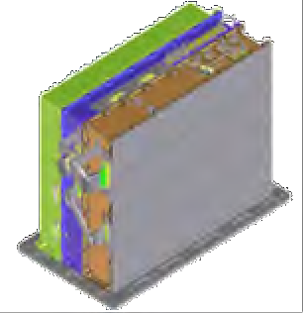


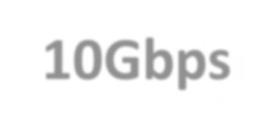

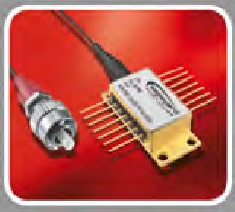
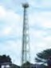
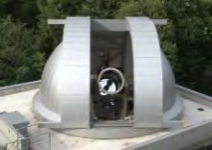


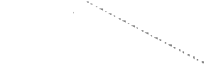

10Gbps級の高速光通信技術
NICTにおいて、世界最高レベルの10Gbps級地上-衛星間光データ伝送を可能とする超高速光通信システムを研究開発。光フィーダリンクの基礎技術を確立するため、技術試験衛星９号機（ETS-9）により宇宙実証を目指す。
先進的な主要光通信デバイスについては、宇宙環境耐性・信頼性を確保するスクリーニングプロセスを確立し、先行した宇宙実証で国際競争力を有した市場展開を目指す。
地上－衛星間光データ伝送
(光フィーダリンク）
光アンテナ部 光送受信部衛星搭載光通信機器
10Gbps級
ユーザ回線（RF）
スクリーニングプロセスの確立
/耐環境性評価
大気ゆらぎ
地上光通信デバイス
光地上局
総務省資料
HICALI: HIgh speed Communication with Advanced Laser Instrument

Slide 21





















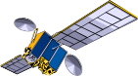












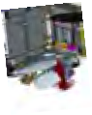









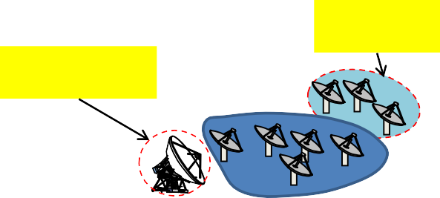








Ka帯衛星
ETS-9の打上げ、実証に向け、5G網等の地上網と衛星通信との円滑な接続、通信需要や天候状況に応じた衛星通信リソースの最適化を実現する衛星ー地上連接技術の開発を実施。ユーザーの需要に応じたフレキシブルなブロードバンド通信を実現。
これまで、ETS-9の通信ミッションとして、衛星ビームに割り当てる周波数幅を動的に変更可能なデジタルチャネライザ技術の開発（固定ビーム）、衛星ビームの照射地域を動的に変更可能なデジタルビームフォーミング技術を開発（可変ビーム）。
ETS-9開発スケジュール
H28年度 | H29年度 | H30年度 | R1年度 | R2年度 | R3年度 | R4年度 | R5年度 | R6年度 | R7年度
(2016) | (2017) | (2018) | (2019) | (2020) | (2021) | (2022) | (2023) | (2024) | 以降
開発段階
【総務省・NICT】
衛星に搭載する通信機器の開発
打上げ
衛星組上げ・試験
(総務省・文科省)
実証実験・運用段階
（総務省・文科省）
【文科省・JAXA】
衛星本体の技術に関する開発
【総務省・NICT】
衛星-地上連接システムの開発・総合評価
ﾋﾞｰﾑ毎の帯域最適配置
新規ユーザに対応
不要地域への電力照射停止
被干渉局
狭く
東京
_{大阪} 青森
周波数
衛星運用時にニーズに対応した可変ビーム
広く
ユーザーの需要に応じたフレキシブルなブロード
バンド通信を実現
ビームを動かすことなく、必要な地域に必要な通信容量を提供可能。
周波数幅を動的に変更可能なデジタルチャネライザ技術
総務省資料
照射地域を動的に変更可能なデジタルビームフォーミング技術

Slide 22
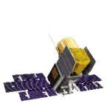








量子暗号通信
量子暗号通信の長距離化・ネットワーク化を可能とし、地上系と衛星系をあわせて距離に依らない堅牢なグローバル量子暗号通信網を構築するための技術の研究開発を実施。
衛星量子暗号通信技術
衛星系・地上系統合ネットワーク化技術
衛星搭載用量子暗号装置の開発
衛星搭載用光データリンク技術の開発
衛星量子暗号のための地上局の開発
地上系量子暗号通信技術の研究開発
（１） 地上系中継技術の開発
（２） 地上系長距離化技術の開発
衛星量子暗号通信
地上局
地上局
可搬型地上局
量子暗号通信
地上系ネットワーク
地上系ネットワーク
衛星系・地上系の統合運用
総務省資料

Slide 23
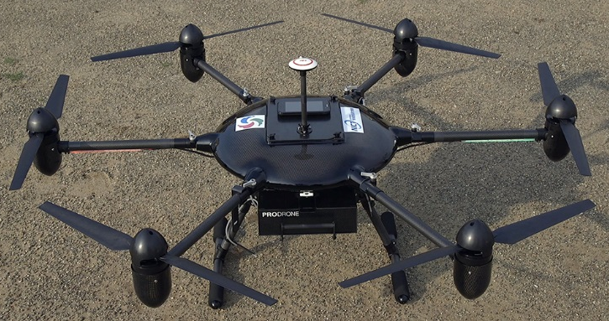
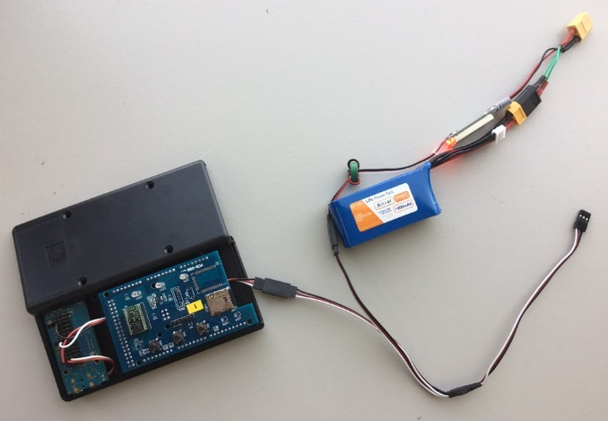
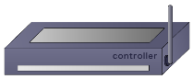
無人機／ドローン秘匿通信制御
秘匿ドローン通信用に開発した認証機能付き
物理乱数源
最大直径1.45m
重さ15kg
ユーザ認証
暗号鍵供給
認証プログラムを搭載したCPU基板
制御通信を
OTP暗号化
microSD
GRANG-Mini
ユーザ認証
メッセージ認証
平均レート：10kb/s
JRコネクタから鍵供給
ユーザ認証
6cm
14cm
物理乱数源
暗号鍵供給
コントローラ

Slide 24
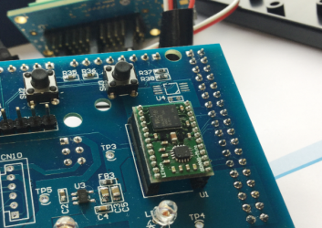
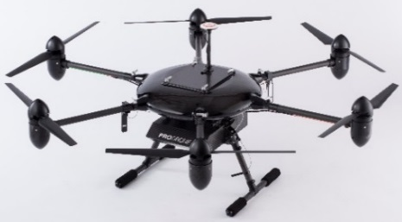


無人機／ドローンの制御信号暗号化
無人機／ドローンの制御信号を量子暗号で防御
ワンタイムパッド暗号方式
情報を送るたびに毎回、暗号鍵を変える方式
ドローン
最強の暗号を軽量実装した
“世界初”の例
南南東へ飛行
制御信号
NICT, PRODRONE, LETech,2016年4月
電波
暗号化された信号
どんな強力な盗聴者でも解読不可能
南南東へ飛行
制御信号
コントローラ
（地上制御局）

Slide 25
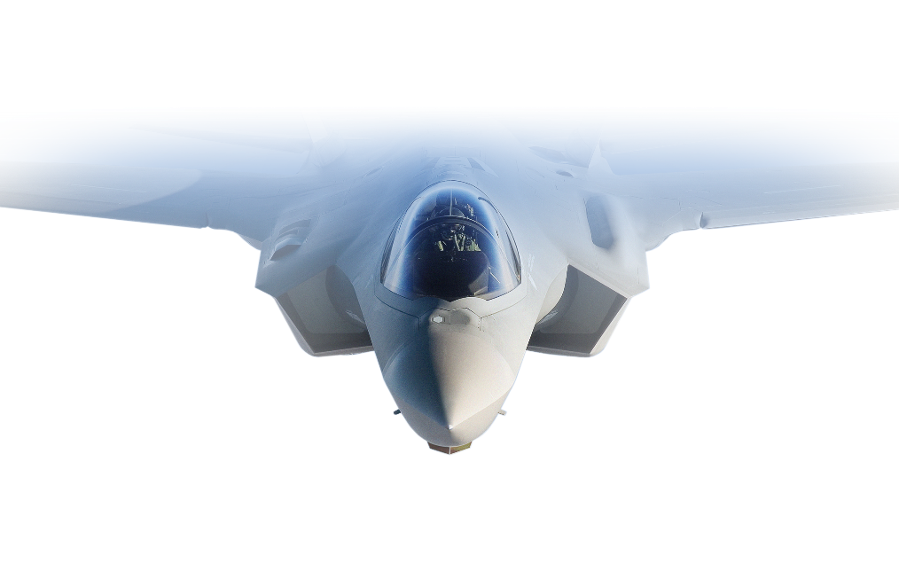
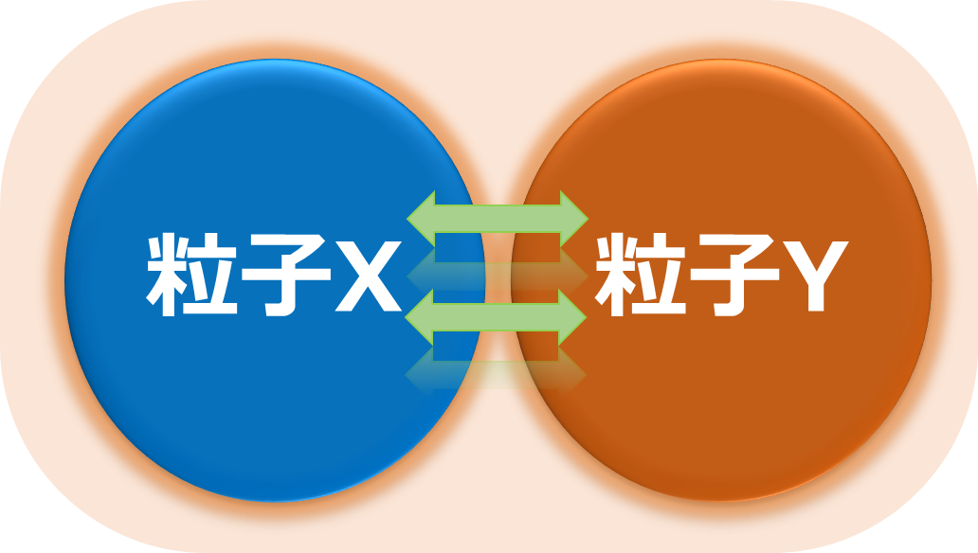
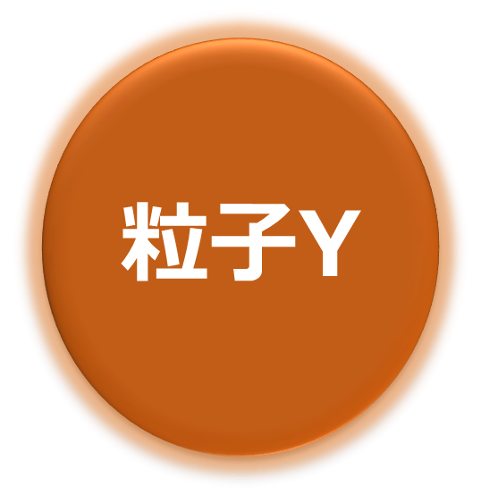
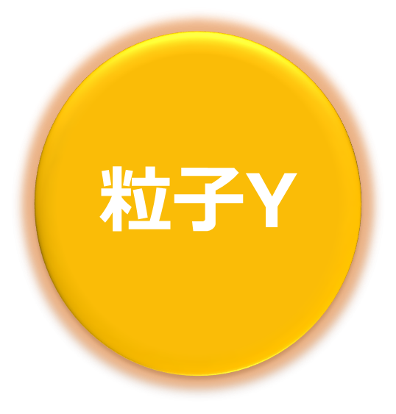
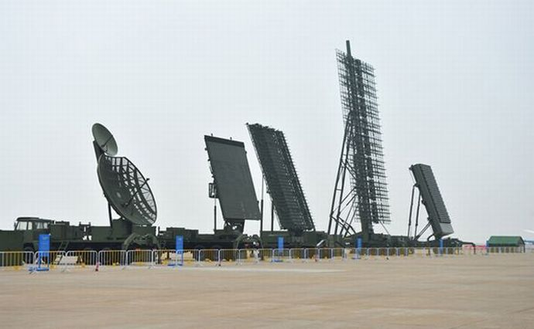

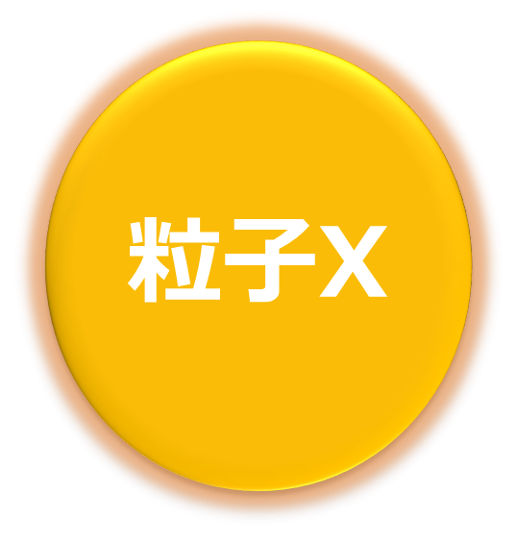
量子レーダーの概念図
F-35 Lightning II
Joint Strike Fighter
粒子Yだけを送信
ステルス機は、レーダーにはカブトムシぐらいにしか見えない
量子もつれ状態のペア
粒子Yを送信
量子レーダー
中国電子科技集団（China Electronics Technology Group Corporation：CETC）開発中
粒子Yはステルス機に当たり散乱。
通常のレーダーでは検知できない。
量子もつれ状態
粒子Xの状態変化を観測。
ステルス機の機体に当たり粒子Yの状態が
変化するとそれは瞬時に粒子Xに影響する。

Slide 26


Slide 27


Slide 28


